Slide 1


Bảo vệ đề cương luận văn tốt nghiệp Đề tài: Tạo ảnh từ đoạn văn bản GVHD: ThS. Nguyễn Khánh Lợi Sinh viên thực hiện: Phan Nguyên Trung - 1814519

Slide 2
Nội dung
1. Giới thiệu
2. Mục tiêu
3. Mô hình
4. Huấn luyện
5. Kết quả
6. Tổng kết

Slide 3
1.
Giới thiệu

Slide 4
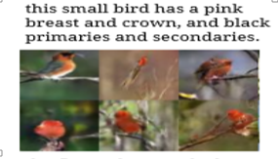
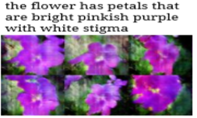
Giới thiệu
Là đề tài khá thú vị và được nhiều sự quan tâm trong Deep Learning.
Tạo ảnh thể hiện được những đặc trung được mô tả trong đoạn văn bản.

Slide 5
2.
Mục tiêu

Slide 6
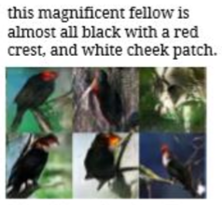
Mục tiêu
Xây dựng và huấn luyện một mô hình mạng học sâu để tạo ảnh từ đoạn văn bản.
Ảnh được tạo có độ chân thực và sát với nội dung văn bản nhất.

Slide 7
3.
Mô hình

Slide 8
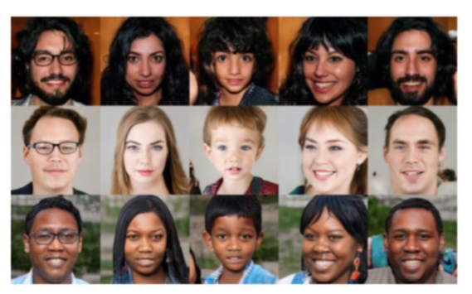
Mô hình GAN
GAN(Generative Adversarial Networks) thuộc nhóm mô hình sinh dữ liệu mới.

Slide 9
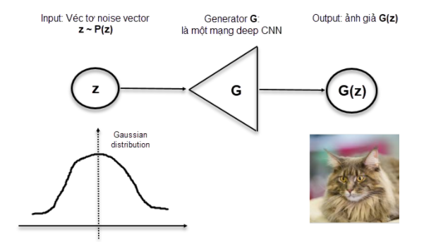
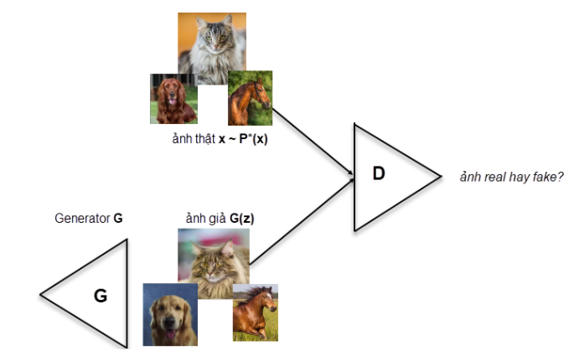
Kiến trúc GAN
Mạng sinh
Mạng phân biệt

Slide 10
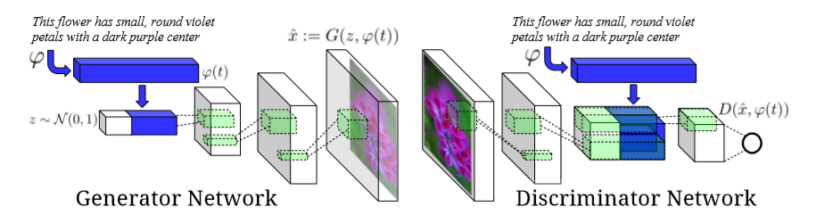
Mô hình bài toán

Slide 11
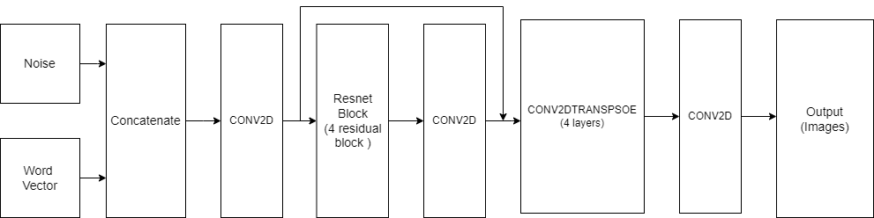
Mạng sinh
Mô hình mạng sinh của bài toán

Slide 12
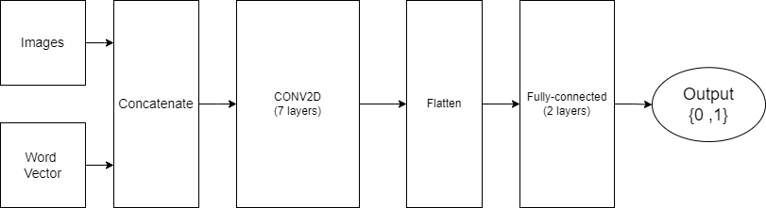
Mạng phân biệt
Mô hình mạng phân biệt của bài toán

Slide 13
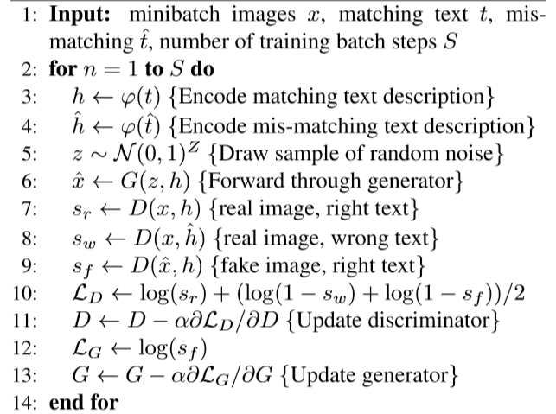
Mạng phân biệt đối sánh (GAN –CLS)

Slide 14
4. Huấn luyện

Slide 15
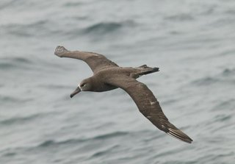
Dữ liệu ảnh
Bộ dữ liệu CUB gồm 11 788 ảnh với 200 loại khác nhau.
Chuẩn các hoá ảnh về [-1,1].

Slide 16
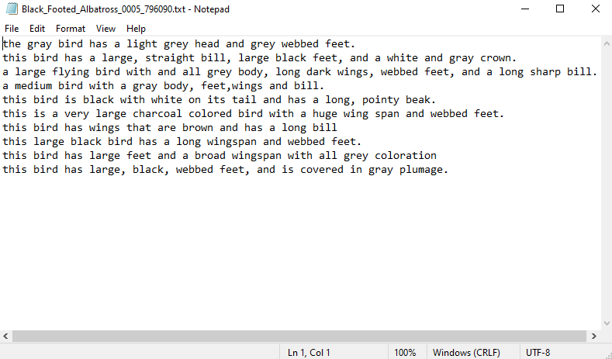
Dữ liệu văn bản
Mỗi ảnh đều có tiêu đề tương ứng.
Sử dụng model word2vec GoogleNews-vectors-negative300 tạo các word vector cho các tiêu đề.

Slide 17
Huấn luyện mô hình
Tiền huấn luyện độc lập bộ sinh qua 20 epoch với kích thước batch là 64.
Huấn luyện mạng GAN với bộ sinh vừa có được huấn luyện với thuật toán tối ưu là Adam có tốc độ học α = 35x10⁻⁵ và mô men β1 = 0.5.

Slide 18
5.
Kết quả

Slide 19
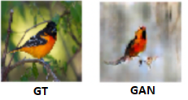
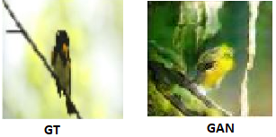
Kết quả
An orange bird with black wings and head feathers (Một con chim màu cam với đôi cánh và lông đầu màu đen)
The small bird has a black head with yellow wing detail and a white body (Con chim nhỏ có đầu đen với chi tiết cánh màu vàng và thân màu trắng)

Slide 20
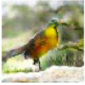
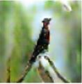
Kết quả
This bird is completely yellow. (Con chim này hoàn toàn có màu vàng)
Orange bird with black wings and head feathers. (Con chim màu cam với đôi cánh và lông đầu màu đen).

Slide 21
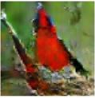
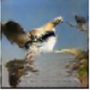
Kết quả
This bird is completely red. (Tạm dịch: Con chim này hoàn toàn có màu đỏ.)
This bird has white breast with brown feathers. (Con chim này có bộ ngực màu trắng với lông màu nâu).

Slide 22
6. Tổng kết

Slide 23
Tổng kết
Ưu điểm
Xây dựng thành công mô hình tạo ảnh từ nội dung đoạn văn bản
Ảnh sinh ra từ đoạn văn có nội dung đơn giản có độ chân thực khá cao
Nhược điểm
Nếu nội dung đoạn văn bản phức tạp mô hình hoạt động không tốt.
Hầu như các ảnh sinh ra đều có độ chân thực chưa cao và chất lượng ảnh còn kém.
Hướng phát triển
Áp dụng những kiến trúc khác để phù hợp với bài toán hơn.
Xây dựng mô hình word2vec riêng cho bài toán.

Slide 24
Cảm ơn mọi người đã lắng nghe !

